Slide 1
1-4丁炔二醇加氢工段研究分析
化实2001
小组成员
陈佳 陈苗壮 李华 廖小菲 王思锐 杨佳衡 张君恺 张佳吟
汇报人
张佳吟 李华
Notes:
老师、同学们大家好，我们是化实2001化热汇报小组，我们组选择的是1-4丁二醇加氢工段研究分析，我是汇报人张佳吟，我将与李华一起完成本次汇报。

Slide 2
01
工艺流程简介
PART ONE
02
PART TWO
衡算结果分析
03
PART THREE
CONTENTS
设备优化方案

Slide 3
PART ONE
01
工艺流程简介
01

Slide 4
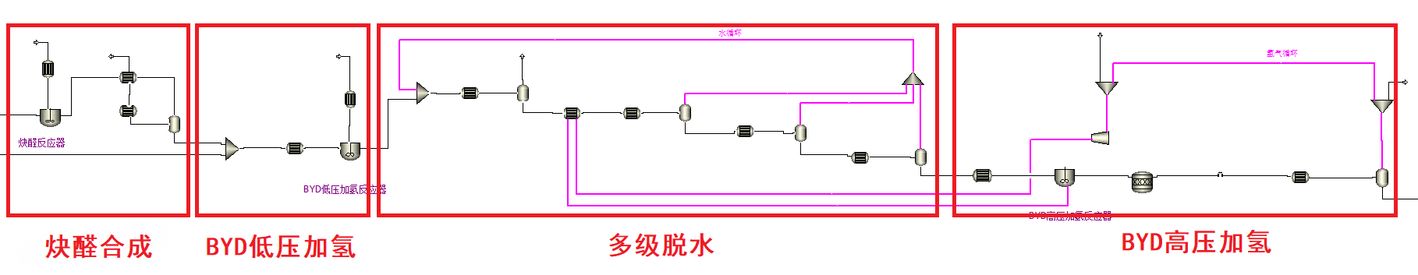
工艺流程简介
为了方便工艺流程的介绍，我们将加氢工艺切片为四个部分：
①炔醛合成1,4-丁炔二醇(BYD)
②1,4-丁炔二醇(BYD)低压加氢
③多级脱水
④1,4-丁炔二醇(BYD)高压加氢

Slide 5
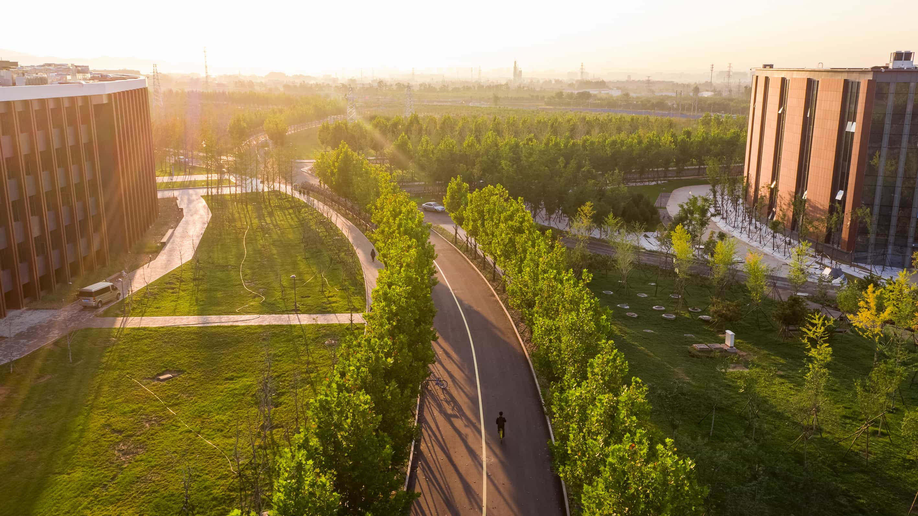
工艺流程简介(炔醛合成)
01
炔醛合成
由来自甲醛合成工段的甲醛水溶液与来自厂区的纯净乙炔在3个大气压、90℃的条件下在反应器中合成1,4-丁炔二醇(BYD)。随后通过闪蒸罐分离气体，将一定浓度的BYD输入下一工段。

Slide 6
工艺流程简介(BYD低压加氢)
02
BYD低压加氢
由来自上一工段的高浓度BYD水溶液与来自甲醛合成工段的精馏塔塔底水进行废热利用。混合后，调节至最佳反应浓度(13%)。预热后与来自厂区的纯净氢气在2MPa、60℃的条件下在反应器中合成1,4-丁二醇(BDO)。随后通过闪蒸罐分离气体，随后将物料输入下一工段。

Slide 7
工艺流程简介(多级脱水)
03
多级脱水
由来自上一工段的低浓度BDO+BYD水溶液(水质量分数86%)通过多级闪蒸罐(101℃、102℃、104℃、107℃)进行脱水处理，同时将2-4级闪蒸罐脱除的水蒸气与1级闪蒸罐进口物料进行废热利用混合。随后通过多级脱水处理后的物料输入下一工段。

Slide 8
工艺流程简介(BYD高压加氢)
04
BYD高压加氢
由来自上一工段的高浓度BDO+BYD水溶液通过预热后与来自厂区的纯净氢气在18MPa、120℃条件下进行反应。随后通过闪蒸罐将未完全反应的氢气输入上一工段的一级闪蒸罐的预热器进行废热利用，随后转回本工段反应器进行循环使用。闪蒸罐底部的高浓度BDO水溶液输入下一工段进行精制。

Slide 9
工艺流程简介(设备使用)
换热设备
减压阀设备
12个
1个
E0201-E0203
E0301-E0309
VA0301
闪蒸罐设备
IIIIIIIIIIIIIIIIIIIIIIIIIIIIIIIIIIIIIIIIIIIIIIIIIIIIIIIIIIIIIIIIIIIIIIIIIIIIII
4个
V0201
V0301-V0303
设备使用
压缩机设备
1个
混合器设备
C0201
4个
M0201
M0301-M0303
反应器设备
流股分离设备
4个
1个
R0201、R0301
R0302-1、R0302-2
FS0301

Slide 10
PART two
02
衡算结果分析
02

Slide 11
物料衡算
物料衡算
物料守恒以不同的设备作为对象进行衡算，对设备中某一组分衡算等式为：
单位时间内进入的物料(Fin)-单位时间内排出的物料(Fout)-单位时间内反应量(Fr)
=单位时间内物料的积累量(Fb)
由于在所选的设备中没有反应发生，且为定态操作，则有：Fr=0，Fb=0 ；则物料守恒式用符号表示为
Fin=Fout

Slide 12
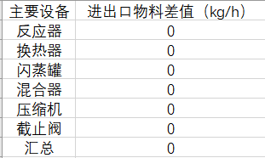
物料衡算
物料衡算
通过计算可以得出：物料通过各个设备均满足物料守恒关系。

Slide 13


能量衡算
能量衡算
能量平衡方程为：
对于稳定状态，积累项为0，同时忽略动能项和位能项，则有：
在进行整个工段的能量衡算时，是以单元设备为基本单位，考虑由机械能转换、化学反应释放和单纯的物理变化带来的热量变化。

Slide 14
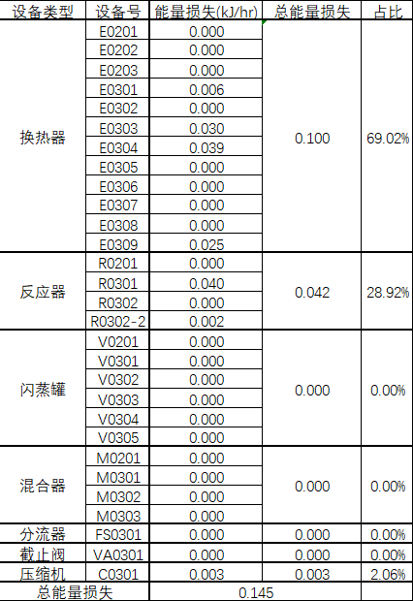
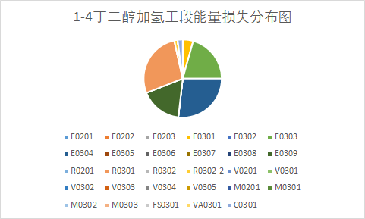
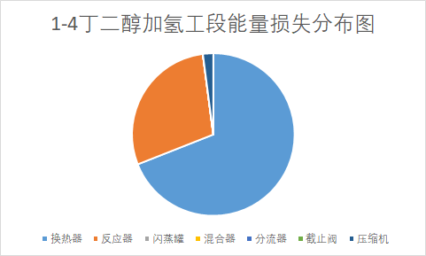
能量衡算
●整个工段存在能量的损失；
●大多数设备的能量损失小于0.01，整体上可以认为能量守恒；
●其中换热器的能量损失最大，占总损失的69.02%

Slide 15



熵衡算
熵衡算
熵平衡方程
对稳流体系熵平衡有
若设备无热负荷

Slide 16
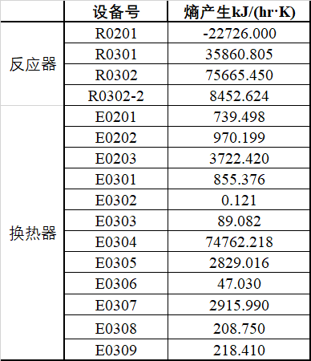
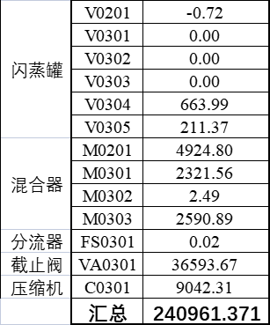
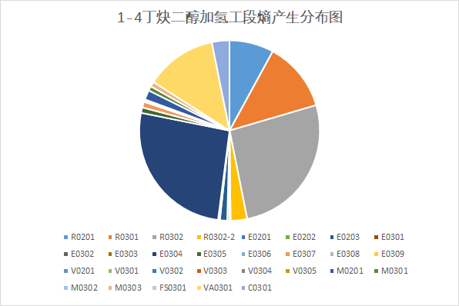
熵衡算
●整个工段的熵是增加的，熵产生为240961.371kJ/(hr·K);
●换热器的熵产生为87358.110kJ/(hr·K)，占总熵产生的36.25%

Slide 17




㶲衡算
㶲衡算
参考态选择：25℃，101.325kPa
㶲平衡关系
对稳流体系㶲平衡有
若设备不存在功流或功项可忽略，则
若设备再无热负荷

Slide 18
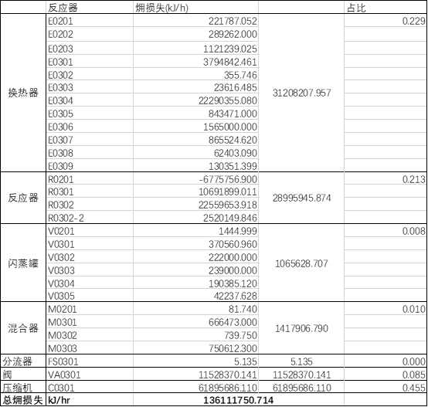
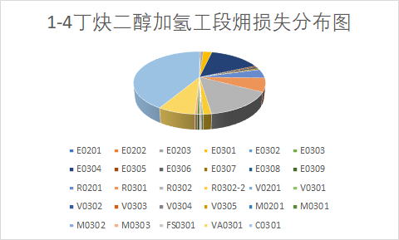
㶲衡算
●整个工段存在㶲损失；
●压缩机、换热器和部分反应器的㶲损失较大；
●其中压缩机的㶲损失最大，占总㶲损失的45.5%

Slide 19
PART three
03
设备优化方案
03

Slide 20
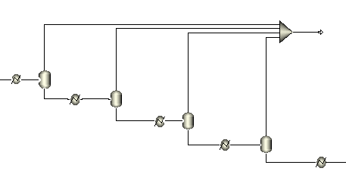
循环优化方式
在1-4丁炔二醇加氢工段的多级脱水工段，闪蒸后会分出大量的水以及少量的BOD、BYD,如果没有水循环操作，将这一部分作为废液处理会造成不小的经济损失，同时也伴随着热能回收，所以有混合器参与将该部分液体循环利用将会减少经济损失。
在高压加氢单元，闪蒸罐（V0305）的罐顶气体的循环至反应器（R0302）重新利用，提高了产率，减少了废气直接排放，能够得到更大的经济效益。

Slide 21
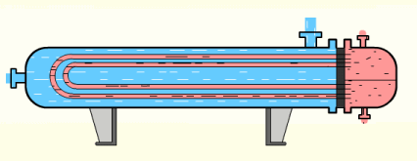
换热器优化方式——换热面积
01
02
能量优化
㶲优化
换热器的的能量优化方法主要在于选取其更佳的换热面积，使其达到更好地换热效果，有效节约换热器的投入费用以及减少热量投入。
㶲优化是考虑换热器的投入费用及节约㶲费用，选取更佳的换热面积，取得更好地经济效益。
max{LSCg} = LCC-LCE
LSCg：取得的经济效益的现值
LCC: 全生命周期成本
LCE: 㶲费用

Slide 22
压缩机优化方式
减小空载运行时间
01
消除漏气
02
压缩机在工作时间后会有空载运行，其仍将消耗满载时所耗能量的25%。而生产时间越短，关闭压缩机而非使其处于空载运行状态，则会实现更多节能。
泄漏是旧式压缩空气系统中最大的能源浪费源，据估计，压缩空气总耗量的20%可能会因泄漏而损失。所以，消除漏气可以减少成本。
03
04
减少压力
将压缩热变为有效能
压力每降低1bar可节省7%的用电量。调整压缩机的压力设置情况，直至达到最低压力；降低系统压力可以减少泄漏造成的影响。每降低 1bar压力，即可减少 13%的漏气影响。
将冷却系统和辐射散失到大气中的能量进行回收。可回收的电能取决于压缩机的大小和运行时间。回收热量使得运营成本和二氧化碳排放量降低。

Slide 23
小组分工
工段分析计算
PPT制作
01
02
陈佳、陈苗壮、李华、廖小菲、张佳吟、王思锐、杨佳衡、张君恺
陈佳、廖小菲、陈苗壮
资料整合汇总
汇报演讲
03
04
王思锐、杨佳衡、张君恺
李华、张佳吟

Slide 24
请老师、同学们批评指正
小组成员
陈佳 陈苗壮 李华 廖小菲 王思锐 杨佳衡 张君恺 张佳吟
汇报人
张佳吟 李华

